Slide 1
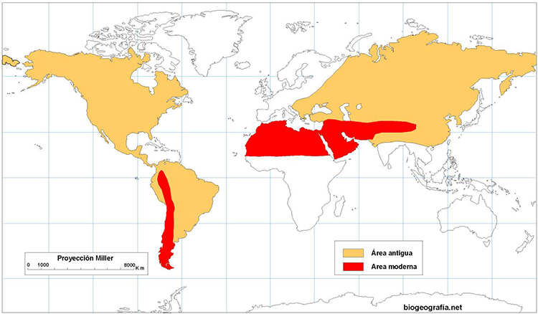
Áreas de distribución geográfica de los seres vivos
Autor: M. Sc. Rene Blanco Saranova
Universidad de Artemisa

Slide 2
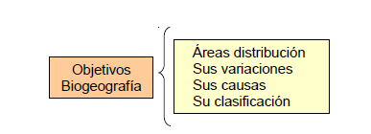
En cuanto al estudio de las áreas de distribución de los seres vivos

Slide 3
Objetivos de la Biogeografía
Analizar la distribución de los organismos vivos en un momento dado.
Estudiar las variaciones de las áreas en el tiempo.
Conocer las causas que determinan la distribución en el tiempo y sus variaciones.
Realizar la clasificación en tipos de áreas

Slide 4
Área de distribución de los organismos
Éste espacio del planeta que ocupa cada especie, es lo que se llama el área de distribución.
Puede definirse como el conjunto de lugares en los que se hallan individuos del mismo taxón
El "conjunto de estaciones o localidades ocupadas por individuos de la especie, género o familia considerada".

Slide 5
Área de distribución
Todos los seres vivos viven en una porción más o menos grande del planeta, continua o discontinua
Pueden ocupar prácticamente casi todo el planeta, como el ser humano (Homo sapiens)
O un espacio muy reducido, como la Anagyris latifolia que solamente vive en cuatro islas de Canarias

Slide 6
La presencia de una especie en una localidad o un territorio, significa que desde su lugar de origen, a través de sus mecanismos de dispersión, ese ser vivo ha conseguido encontrar un hábitat en el que puede adaptarse y en el que consigue sobrevivir a la competencia con otros organismos.
Las áreas de distribución son siempre muy diversas y dependen de la influencia de los factores externos e internos en cada especie

Slide 7
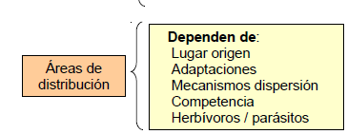

Slide 8
Factores que influyen en las áreas de distribución
La capacidad de adaptación de cada especie está relacionada con su amplitud ecológica
Otros factores son el origen de la especie,
su capacidad para dispersarse y reproducirse,
la competencia con otras especies,
la posibilidad de migrar a otras zonas,
los elementos geográficos,
los cambios a nivel planetario (cambios climáticos, terremotos, meteoritos)

Slide 9
Barreras naturales
Los elementos biogeográficos tienen una gran importancia puesto que evitan o limitan a modo de barrera natural, la dispersión de los vegetales y los animales.
Las barreras naturales no siempre tienen que ser estáticas o perpetuas. A veces, el ser humano y los animales, pueden posibilitar el paso de las diásporas vegetales a través de las barreras naturales.
Este tipo de barreras puede ser: físicas, químicas y biológicas

Slide 10
Tipos de barreras
Las barreras físicas son los mares, lagos, ríos. Un río mediterráneo es estrecho, pero un río amazónico puede llegar a tener una anchura de varios km y cortar el territorio de muchas especies.
Los desiertos y las montañas (la cordillera del Himalaya es una importante barrera que separa muchos géneros y familias) también son grandes barreras físicas debido a su tamaño y a las características de su entorno.

Slide 11
Tipos de barreras
Barrera química puede corresponder por ejemplo, a la presencia de sales en el suelo, tóxicas para la mayoría de las plantas. Las zonas de afloramientos de minerales salinos, estratos yesosos, son ejemplos.
Barreras biológicas, son aquellas en las que algunas especies impiden la dispersión de otras.
Por ejemplo es difícil para las plantas heliófilas proliferar en un bosque denso y algunos mohos son capaces de frenar la proliferación de ciertas bacterias.
También para una especie parasitaria, la ausencia de la especie parasitada es una barrera biológica insalvable.

Slide 12
Tipos de áreas
Según la dispersión o el aislamiento genético de la especie, su área de distribución se puede dividir según en áreas
continuas,
discontinuas o
reliquias.

Slide 13
Las áreas continuas es cuando la población no tiene interrupciones manifiestas que impidan el intercambio genético entre todos los individuos componentes, el área puede ser enorme o pequeña, y generalmente es común en especies de origen reciente.
áreas reliquias o relictas corresponden a especies o poblaciones aisladas notablemente del área principal u original de la especie, conlleva normalmente a un empobrecimiento genético de la especie.

Slide 14
Las áreas discontinuas es cuando las poblaciones de la especie están separadas, fragmentadas, pero la distancia no impide el intercambio genético. Este tipo de áreas es frecuente en especies antiguas, con áreas inicialmente continuas que se han ido disgregando. Es bastante frecuente la presencia de áreas discontinuas en la flora de principios del periodo Cuaternario que tuvo que soportar el avance y retroceso de los hielos en cuatro glaciaciones. También se da en las islas, cuando éstas se han formado por separación de placas tectónicas

Slide 15
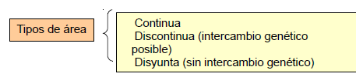

Slide 16
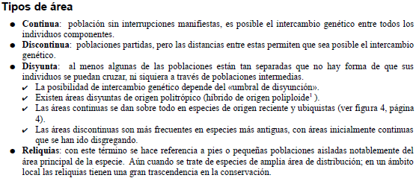

Slide 17
Áreas cosmopolitas:
Es cuando el área de distribución de una especie se extiende por gran parte del planeta. Esto en la realidad es prácticamente imposible, por lo que el término generalmente se aplica a taxones con áreas de distribución muy extensas, a especies muy bien adaptadas a un determinado medio, y/o taxones que ocupan más de 50% de la Tierra.
Por ejemplo, la mosca doméstica o común (Musca domestica) puede ser considerada una especie cosmopolita puesto que aparece en casi todos los climas
Según datos de las 160.000 especies de plantas superiores conocidas tan sólo 25 pueden considerarse puramente cosmopolitas

Slide 18
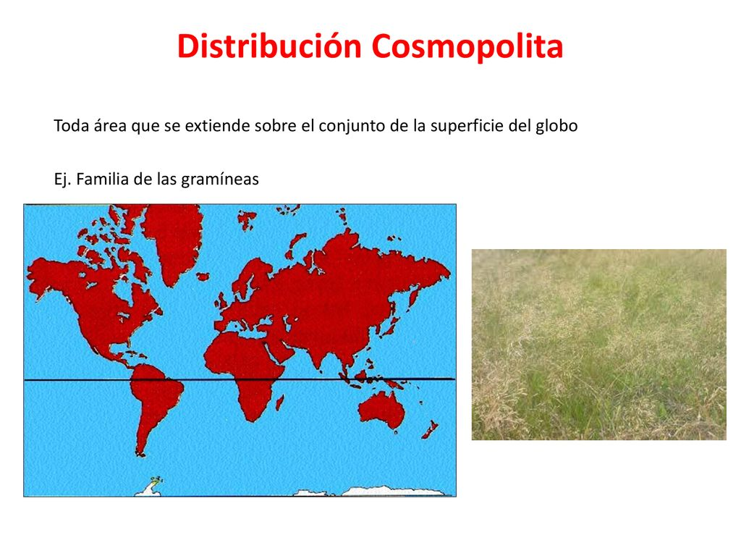

Slide 19
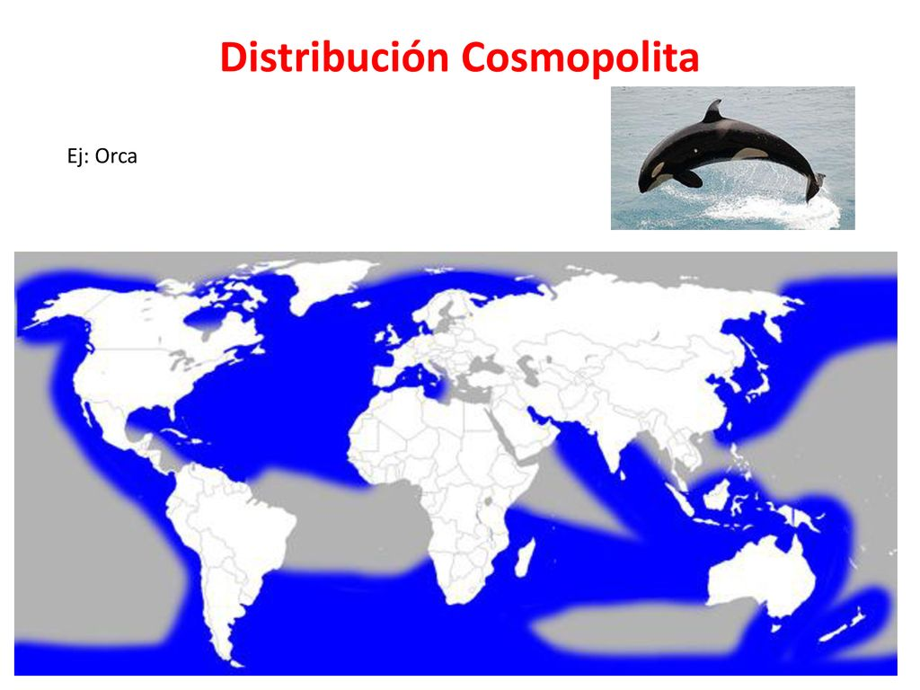

Slide 20
Áreas circumterrestres:
Son áreas de distribución que se extienden alrededor del globo, pero quedan limitadas por la latitud, se sitúan entre dos paralelos terrestres.
Existen, por lo tanto, taxones distribuidos en áreas circumboreales, áreas circumtempladas y áreas circumtropicales

Slide 21
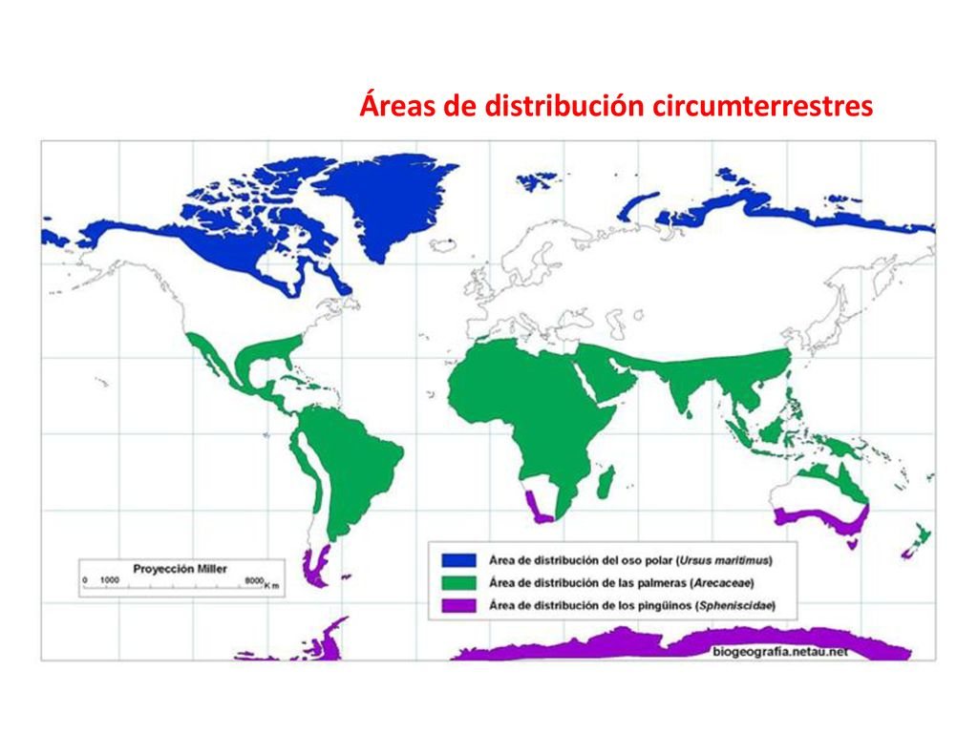

Slide 22
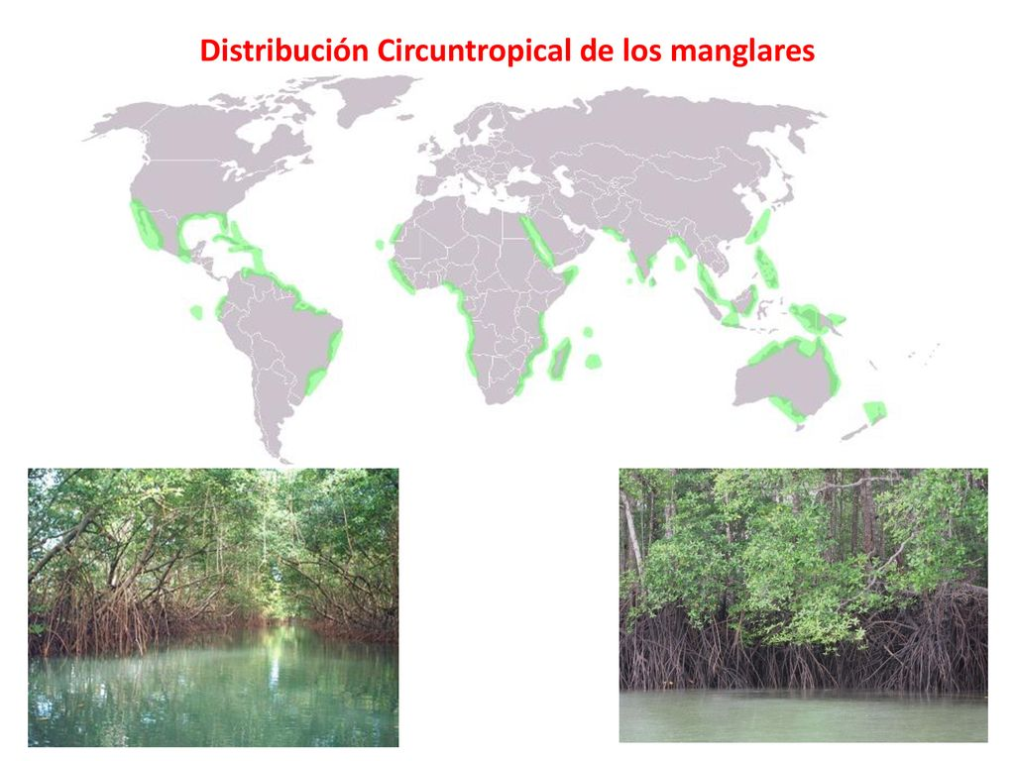
Las áreas circumtropicales, se refiere a taxones que se sitúan entre los trópicos (trópico de Cáncer y trópico de Capricornio), como por ejemplo las palmeras (familia de las palmáceas).

Slide 23
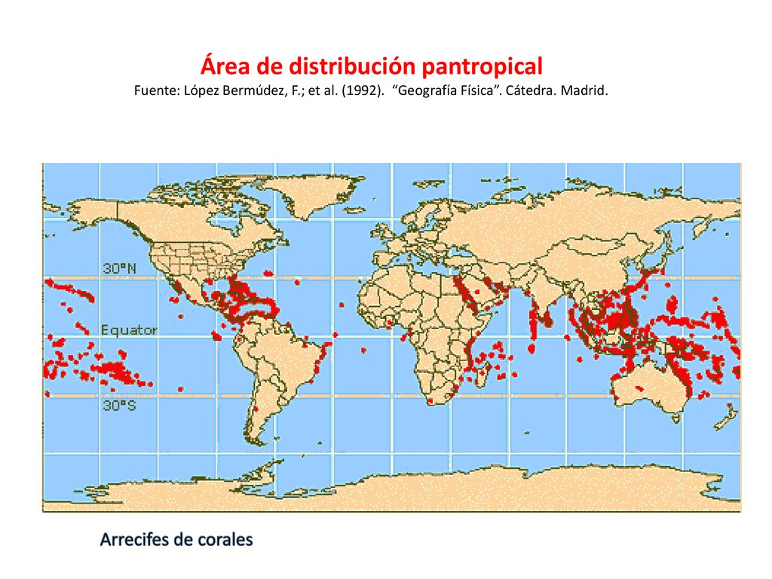
Circumtropical
Pantropical es que abarca toda la región tropical

Slide 24
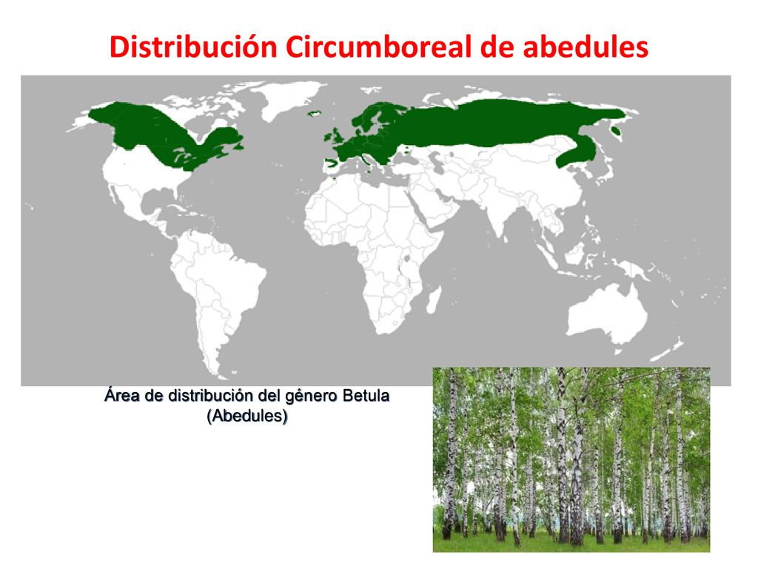
Las áreas circumtempladas se refiere a especies que se distribuyen limitadas entre los círculos polares y los trópicos, como los groselleros (género Ribes), la gran mayoría de especies del género Quercus, o los avellanos comunes (Corylus avellana).

Slide 25
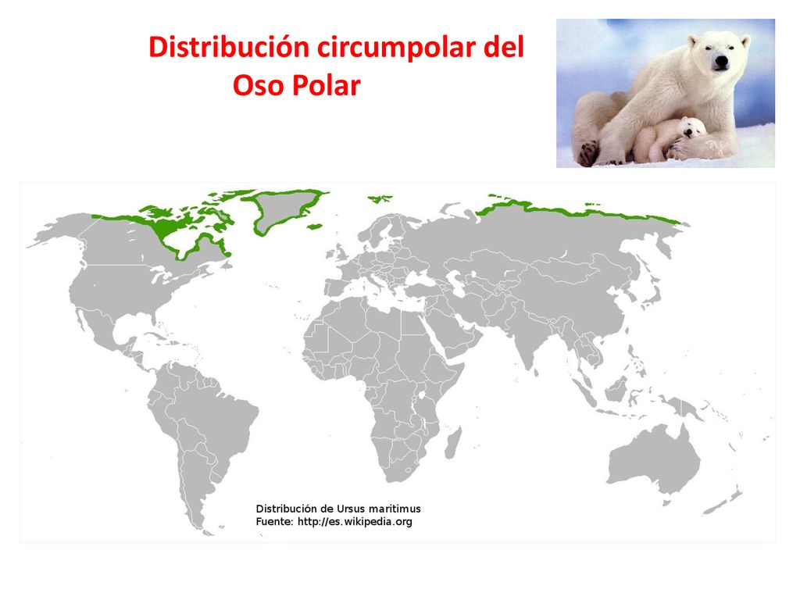
Los taxones de áreas circumboreales, se distribuyen en torno a los círculos polares, como el oso blanco u oso polar (Ursus maritimus) que vive en torno al círculo polar Ártico,
Los pingüinos (familia Spheniscidae) situados alrededor del círculo polar Antártico circumaustral.

Slide 26
Áreas disjuntas
O Áreas disyuntas: son áreas fragmentadas en dos o más partes. La noción de discontinuidad es muy relativa, puesto que en realidad ningún área es continua, sino que está formada por localidades más o menos diseminadas. Una área disjunta en realidad, es por tanto un área formada por elementos separados por una distancia tan importante como para que pueda ser franqueada por los medios de diseminación del taxón

Slide 27
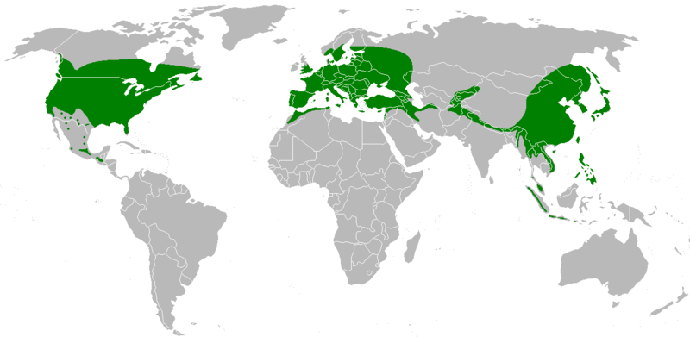
Genero Acer

Slide 28
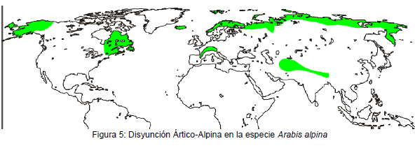

Slide 29
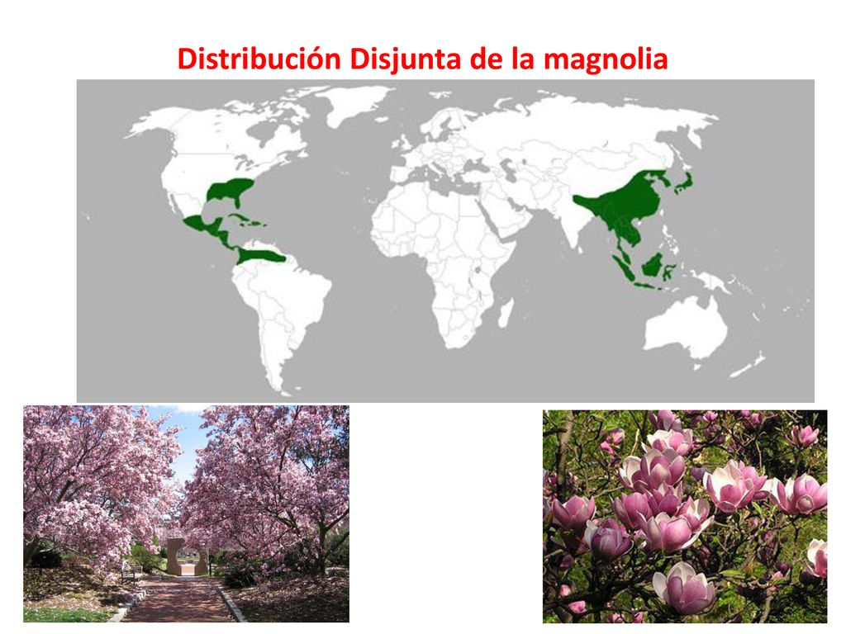

Slide 30
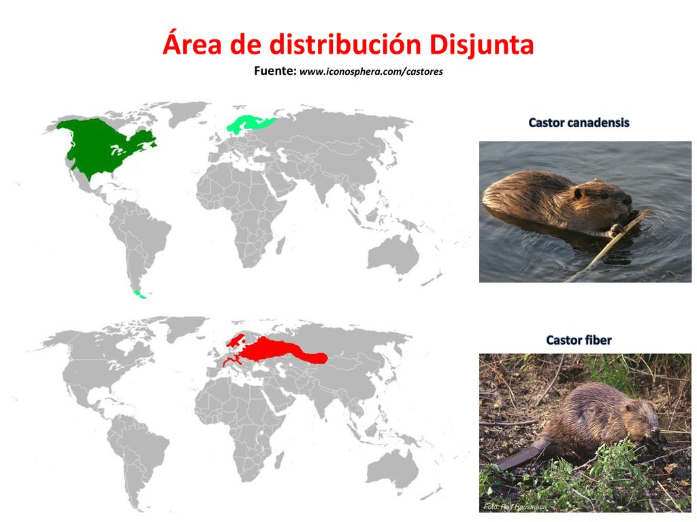

Slide 31
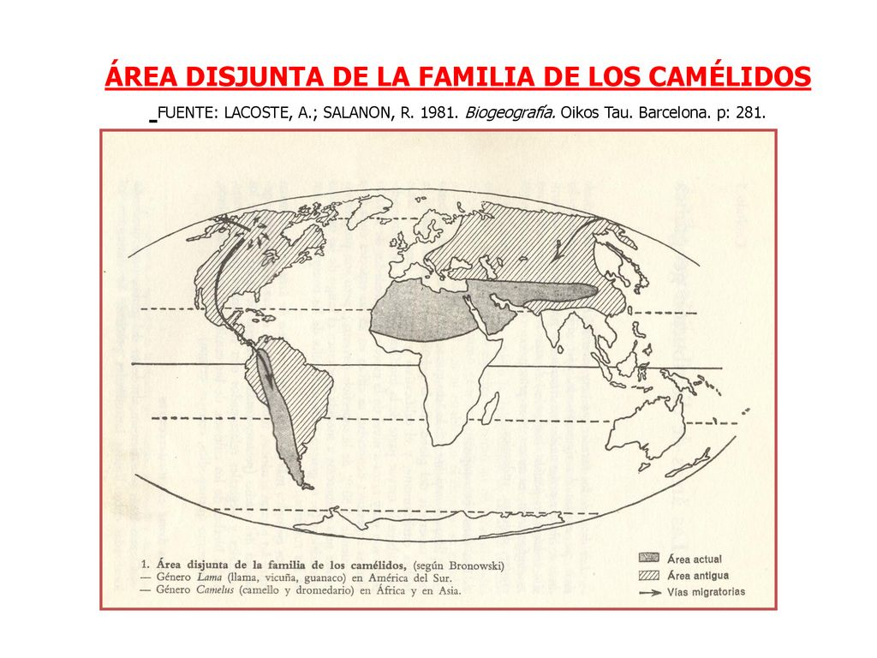

Slide 32
Disyunción de los camélidos

Slide 33
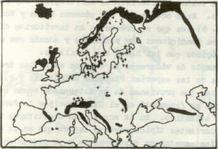
Disyunción ártico alpina
Área de distribución de la Dryas octopetala.
Con los puntos se representan localidades aisladas.
Con las cruces lugares donde se reconoce en depósitos glaciares .

Slide 34
Área vicariante
Vicario: representante, sustituto
Son taxones de origen común pero que por fragmentación del área primitiva están localizados en territorios distintos
Conservan características muy próximas pero no son idénticos, solo afines, las conservan por vivir en condiciones ecológicas identicas

Slide 35
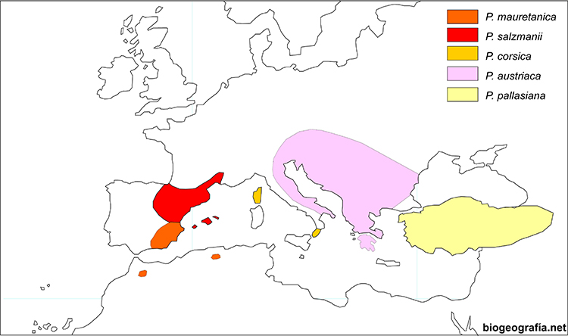
Vicarianza

Slide 36
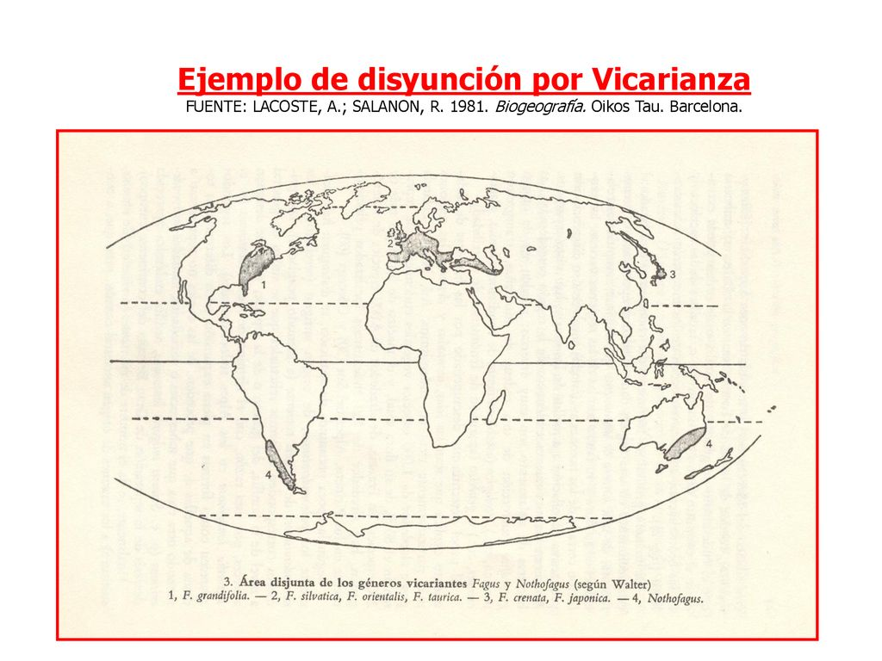

Slide 37
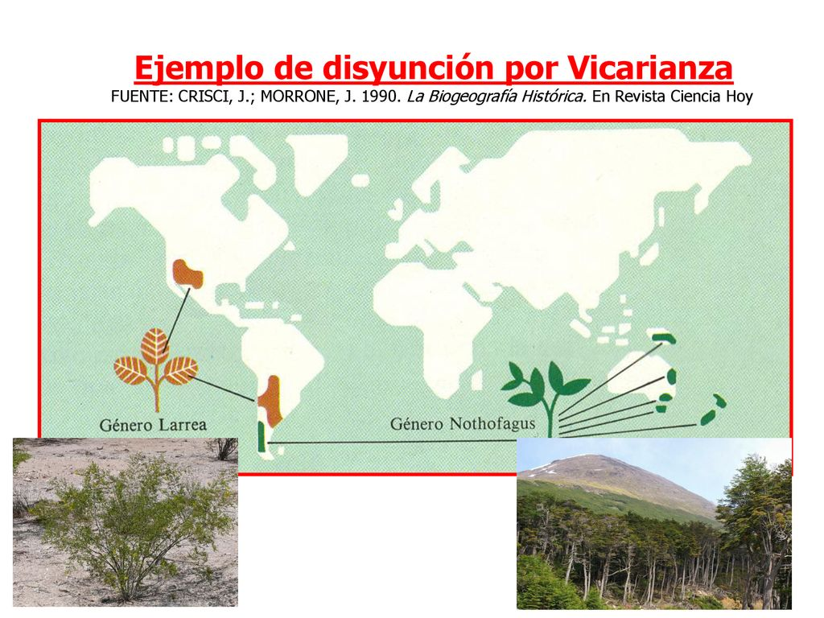

Slide 38
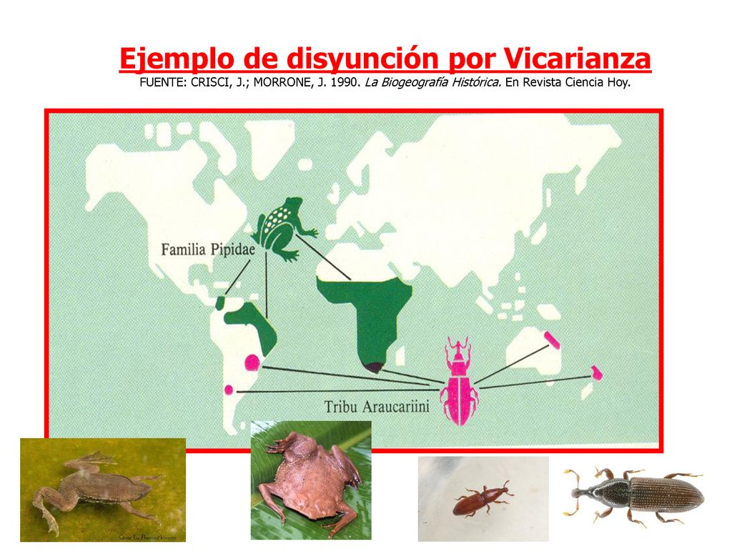

Slide 39


Endemismo
Origen del endemismo

Slide 40

Áreas endémicas:
Son las áreas en las que se distribuyen los endemismos
Generalmente se definen como el territorio más o menos restringido o limitado en el que vive una comunidad o una especie, o cualquier rango taxonómico mayor o menor
El concepto es bastante amplio, puede haber endemismos de un continente, un país, una región, un territorio concreto
El término de endemismo tiende a aplicarse especies con áreas de distribución muy pequeñas (especie microareales)

Slide 41
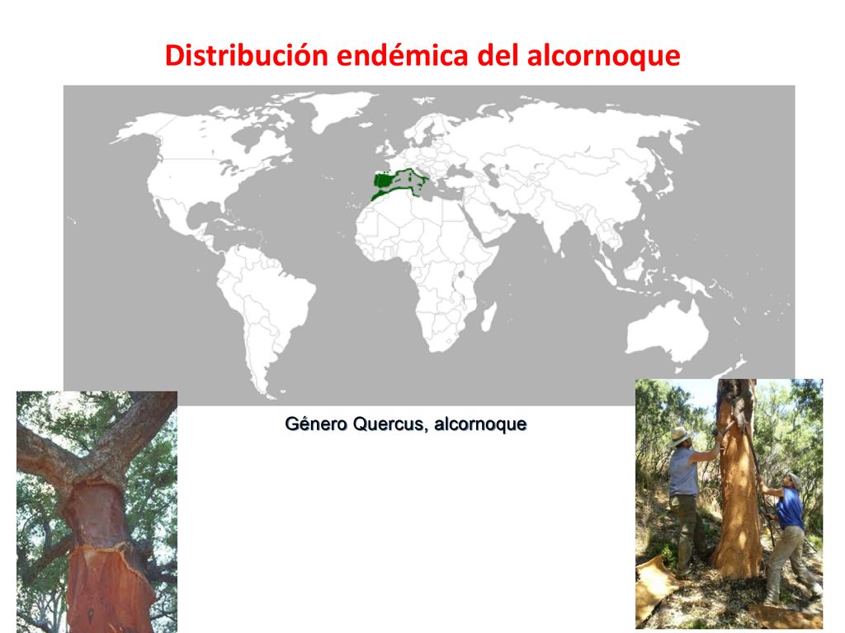
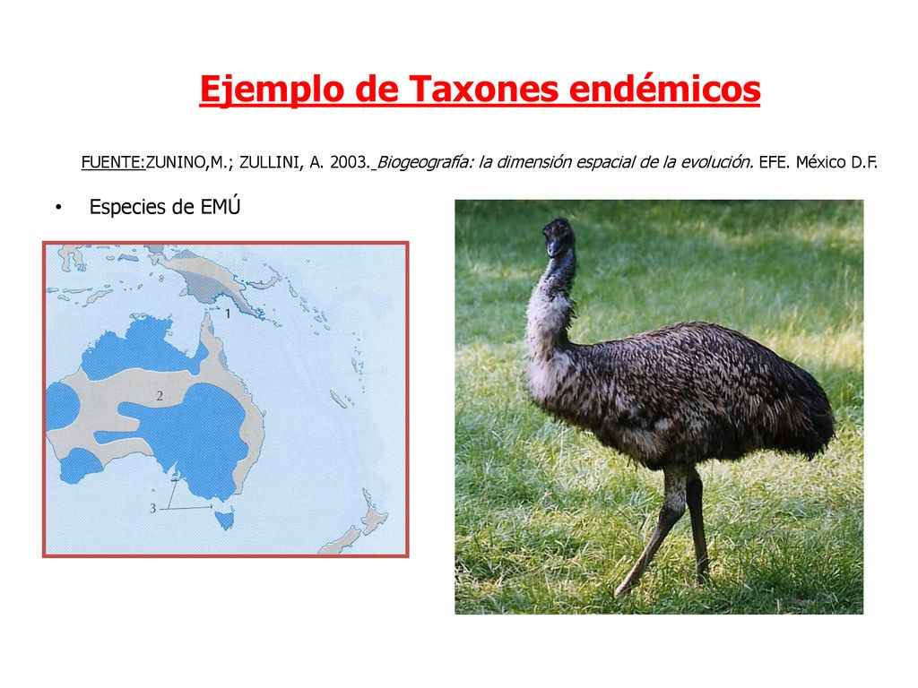

Slide 42
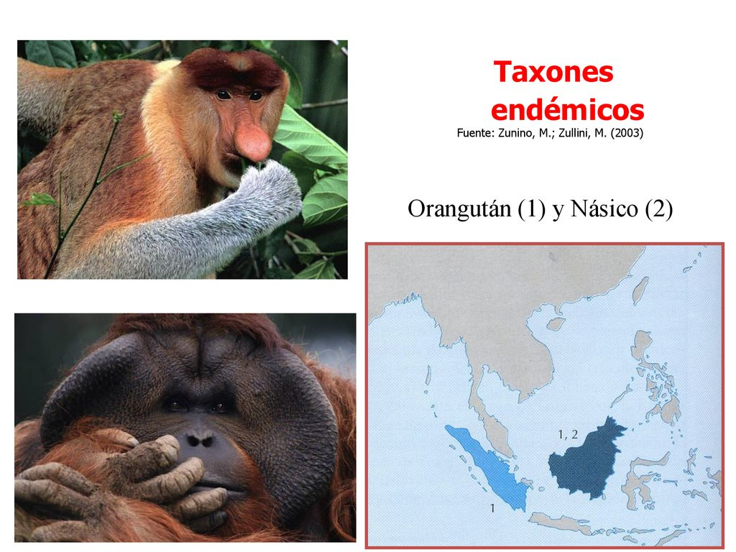
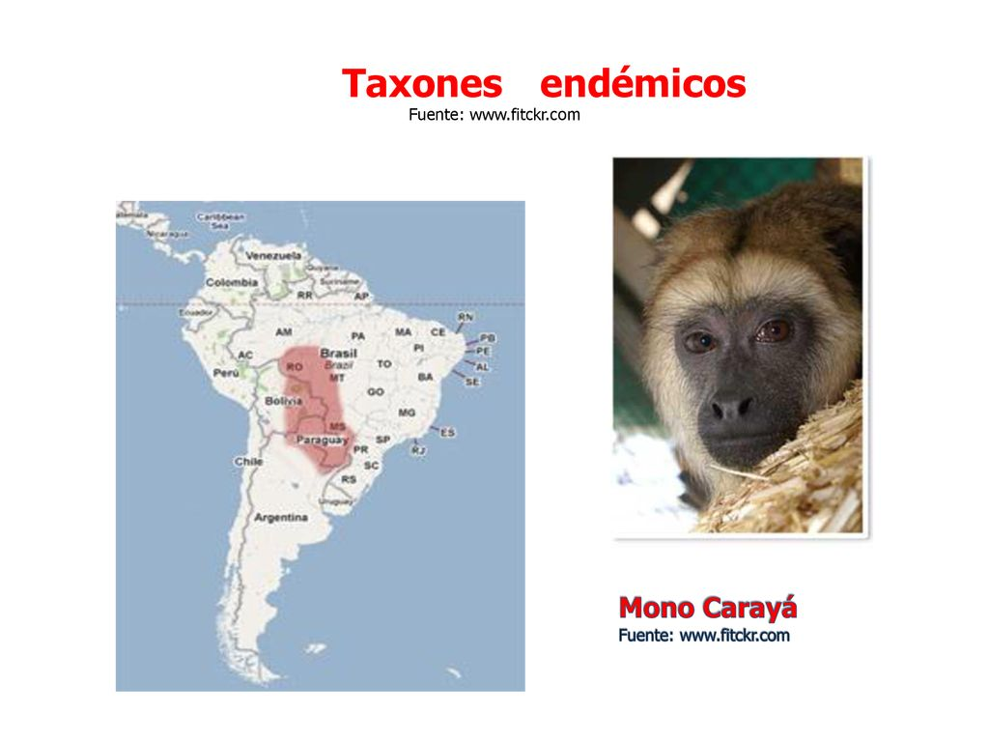

Slide 43
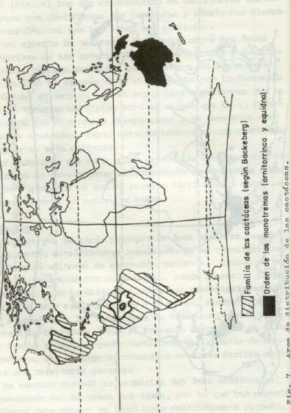
Áreas endémicas:

Slide 44
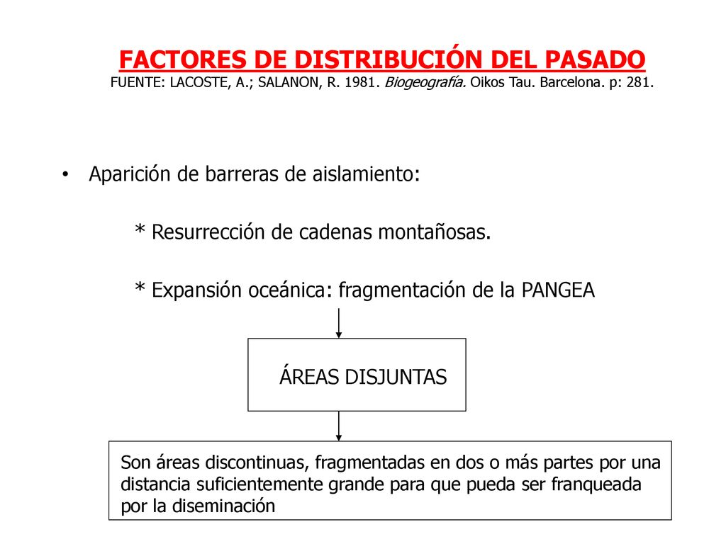

Slide 45
Territorios florísticos y faunísticos
A causa de que los taxones se distribuyen por áreas, a veces un taxón se hace representativo de un territorio concreto de que,
Plantas y animales se han desarrollado en el tiempo en territorios más o menos independientes a los que se han adaptado.
Eso dio lugar a la delimitación de territorios con homogeneidad en su composición florística y faunística con la presencia de endémicos.
El criterio más generalizado para los mayores territorios ha sido a partir del endemismo a nivel de orden y familia.
Categorías mayores son Reinos y Regiones

Slide 46
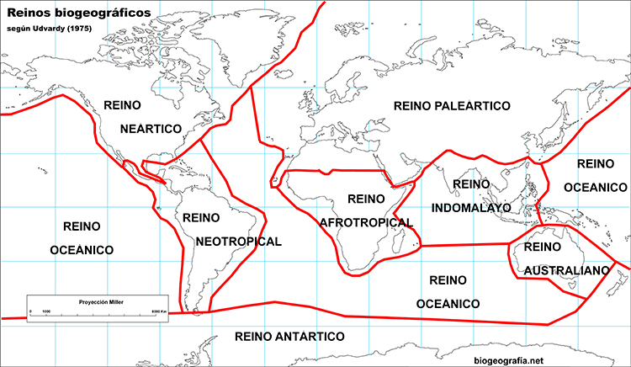

Slide 47
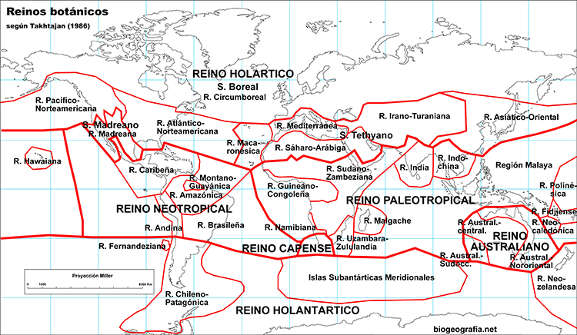

Slide 48
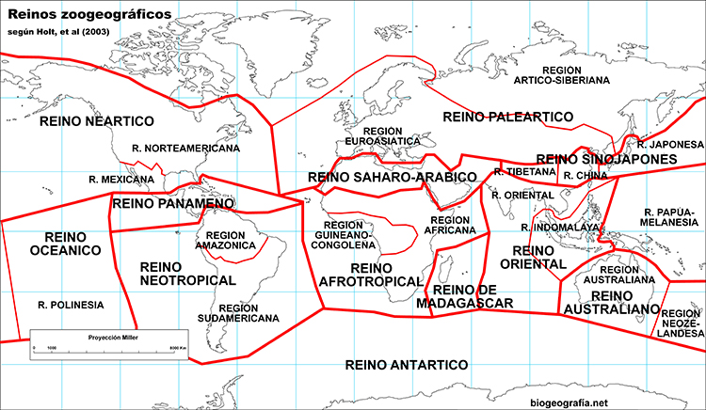

Slide 49
Factores paleogeográficos influyeron en las áreas de distribución actual
Los cambios a nivel planetario del pasado influyeron en la distribución actual de los seres vivos
Cambios climáticos como por ejemplo las glaciaciones
Cambios en la distribución de los continentes
Ejemplo disyunciones entre África y Europa con América

Slide 50
Desintegración de Pangea

Slide 51
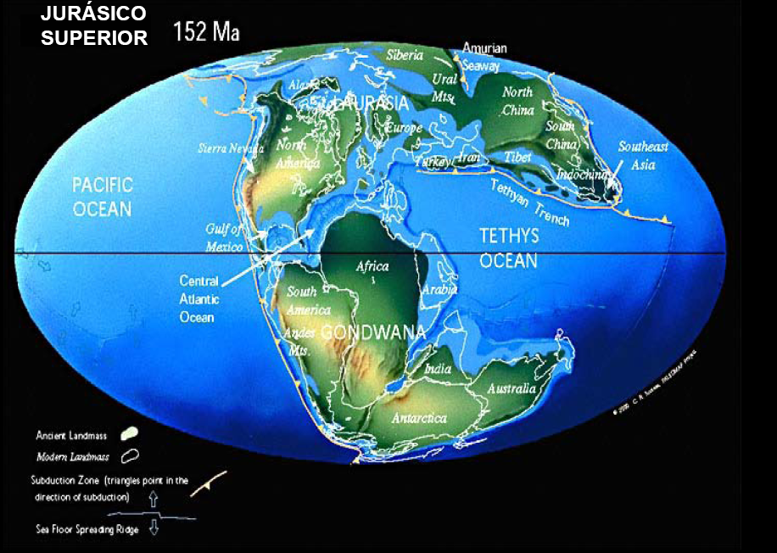
Se forma Atlántico Norte y Caribe Primitivo

Slide 52
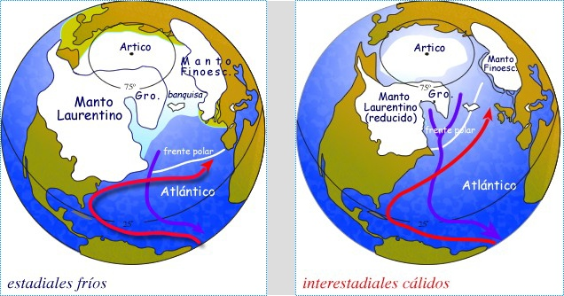
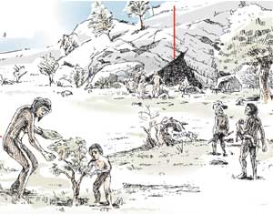
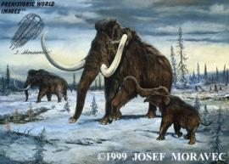

Slide 53
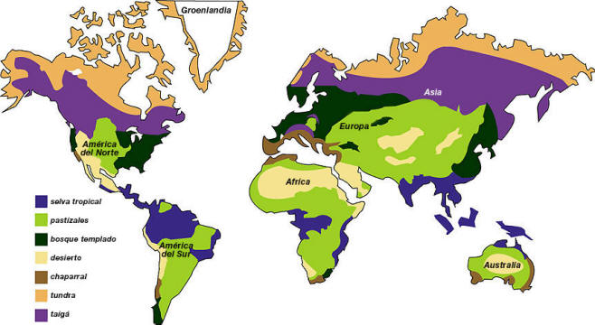
Vegetación actual

Slide 54
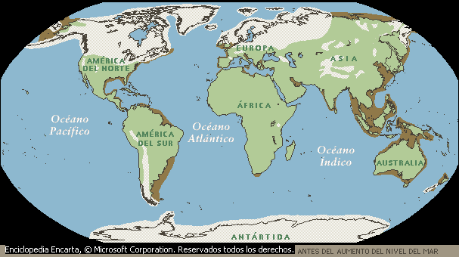
Territorios con glaciares continentales del Cuaternario que influyeron en distribución de los seres vivos

Slide 55
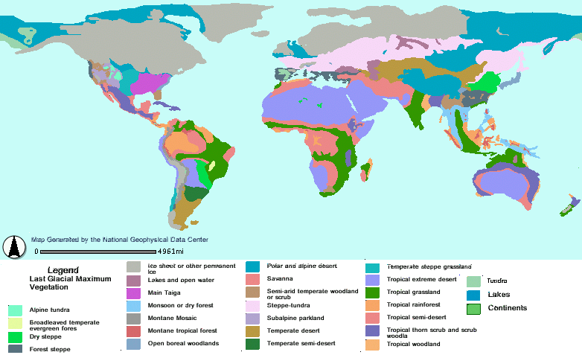
Vegetación en glaciación del Q

